Slide 1
智能客服
编写人：陈嘉怡

Slide 2
目录
1
智能客服需求
2
智能客服系统分析
3
后台框架设计
4
技术关键点
5
未来规划

Slide 3
智能客服需求
智能客服是在大规模知识处理基础上发展起来的一项面向行业应用的，它是（大规模知识处理技术、知识管理技术、自动问答系统、推荐技术等等），具有行业通用性，不仅为企业提供了细粒度知识管理技术，还为企业与海量用户之间的沟通建立了一种快捷有效的技术手段；同时还能够为企业提供精细化管理所需的统计分析信息。
目前客服系统支持多个应用的快捷接入，对于网页版(传统网页、手机h5页面)，只要跳转到后台web服务可无缝接入；对app端等提供访问api，包括支持自定义pb协议、websocket协议和http协议等。
客服系统的机器人需要闲聊库、专业知识库，并需要不断学习拓展，以支撑智能服务。

Slide 4
智能客服系统分析
智能客服
智能机器人
人工客服
访客用户信息和企业用户CRM信息
客服管理
历史会话
会话质量管理
机器人知识库和热门问题
机器人知识库
统计日志报表
系统运维管理
用户设置

Slide 5

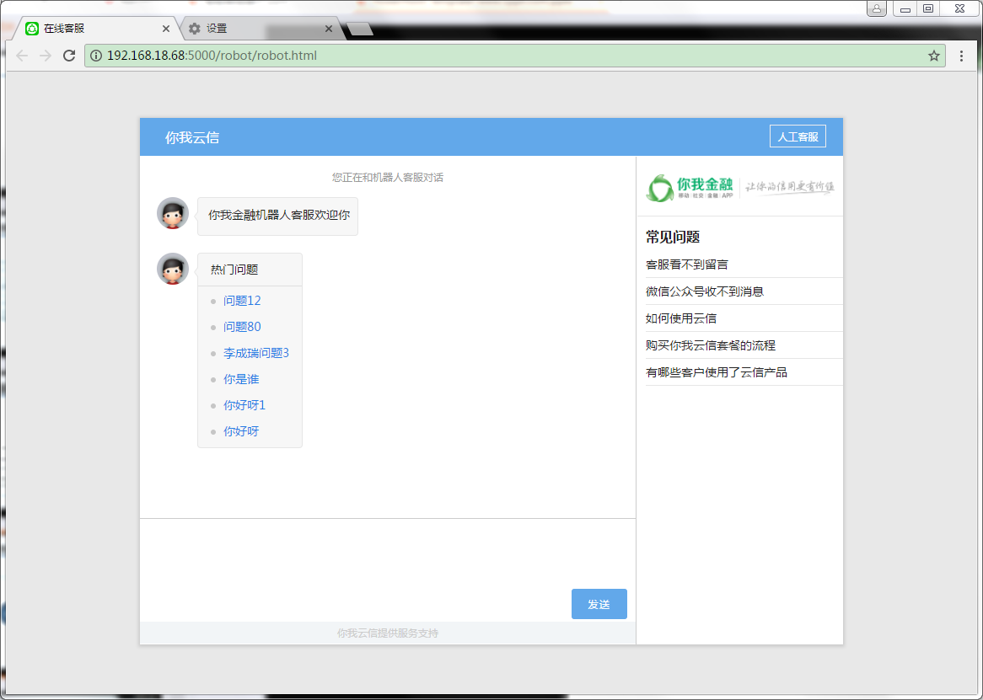
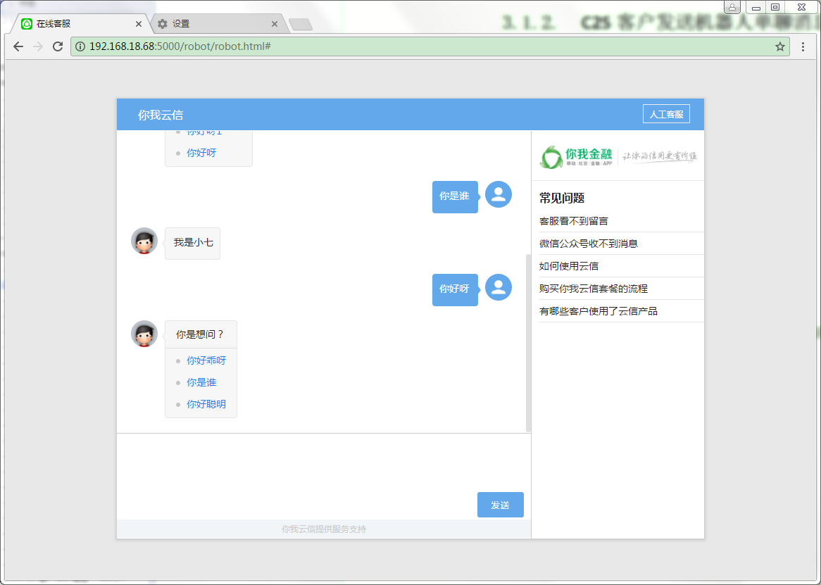
智能机器人--机器人单聊
访客在登录成功客服系统后，会自动申请机器人会话。
在创建机器人会话后，后台会推送热门问题，提供访客快捷查询。
访客发送问题时，后台会匹配知识库中相关度较高的问题的答案来返回。
如果匹配到多个问题，则会返回多个问题的提示，并引导访客进行进一步提问。

Slide 6
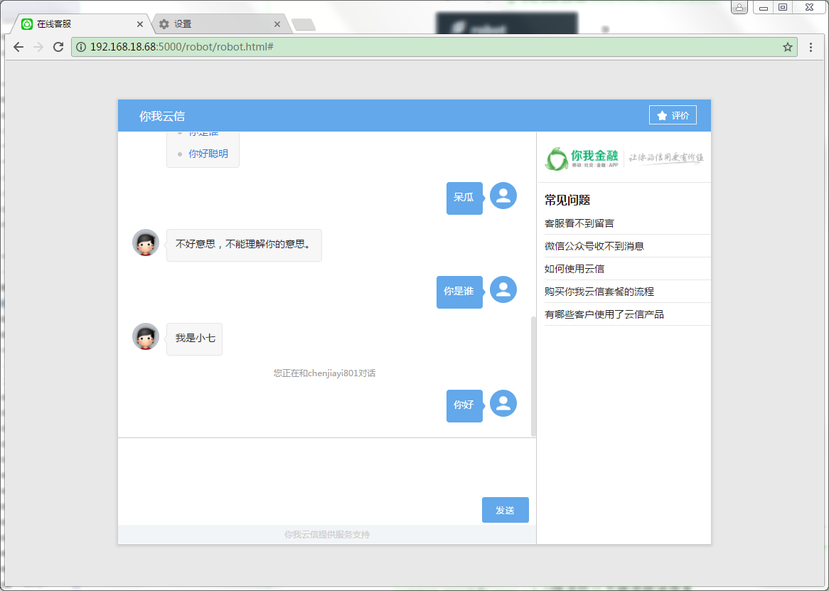
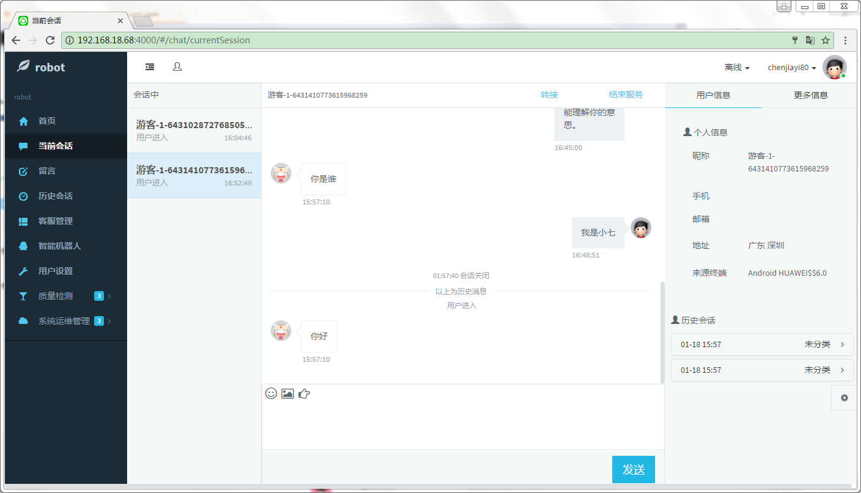
人工客服--人工单聊发送文字
人工单聊为在人工会话时，访客与客服、管理员等之间进行单聊活动，支持文字发送和图片发送。
后台的客服工作台可查看访客的用户信息，会话相关信息，可往上拉取历史会话信息。

Slide 7
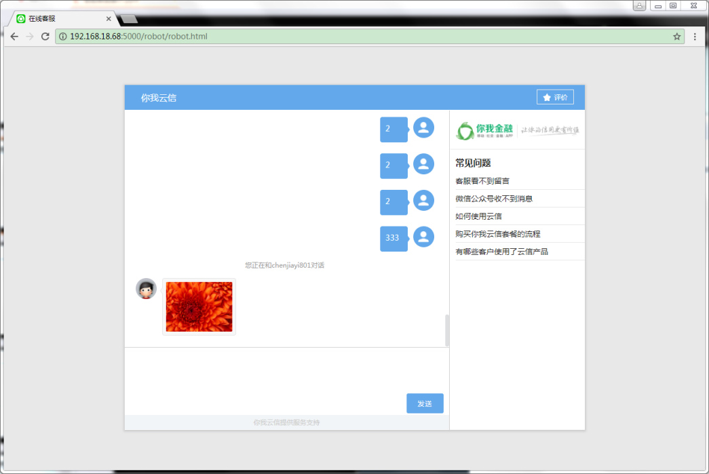
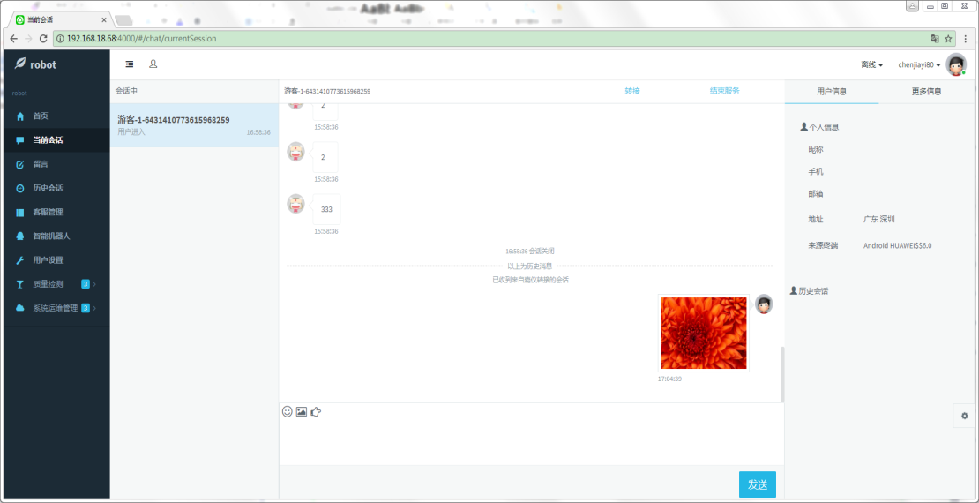
人工客服--人工单聊发送图片
发送图片时，图片提交到文件代理，由文件代理验证用户token，然后提交到fastdfs文件集群.
提交图片成功后，发送含图片文件ID（以及缩略图文件ID）的单聊消息到网关。
上传图片到后台后，会检查文件的唯一性，并自动生成缩略图。

Slide 8
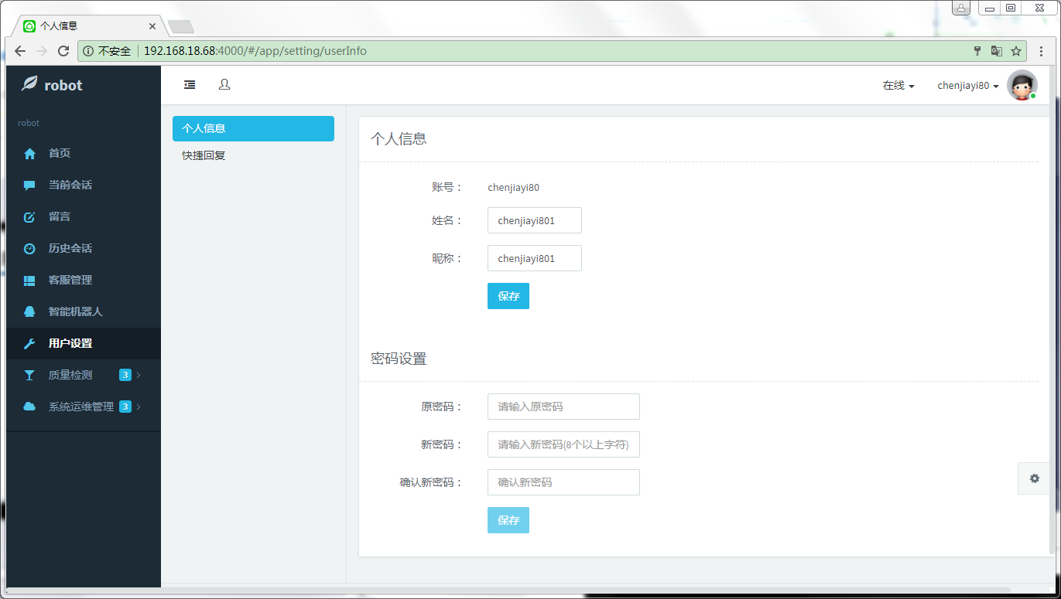
人工客服--用户设置
设置个人信息：昵称、真实姓名、密码等。

Slide 9
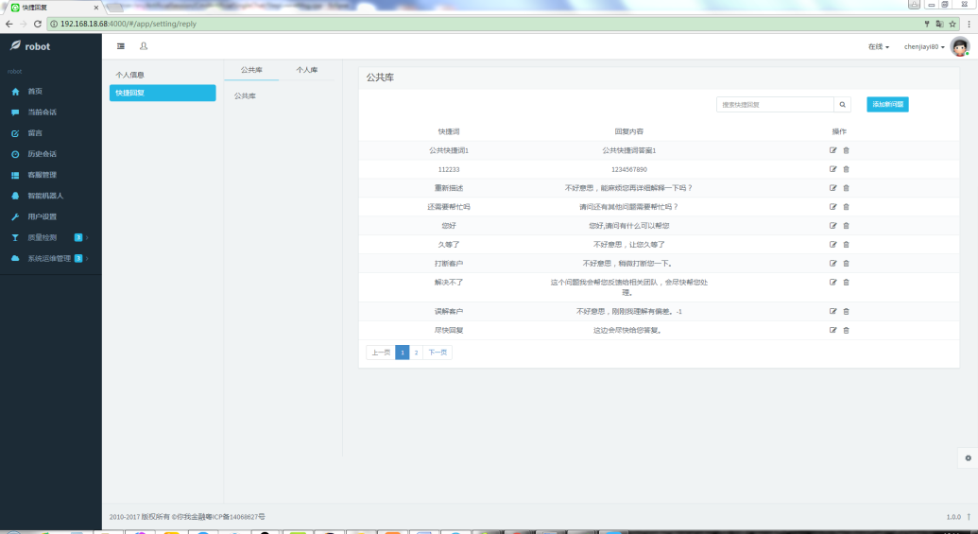
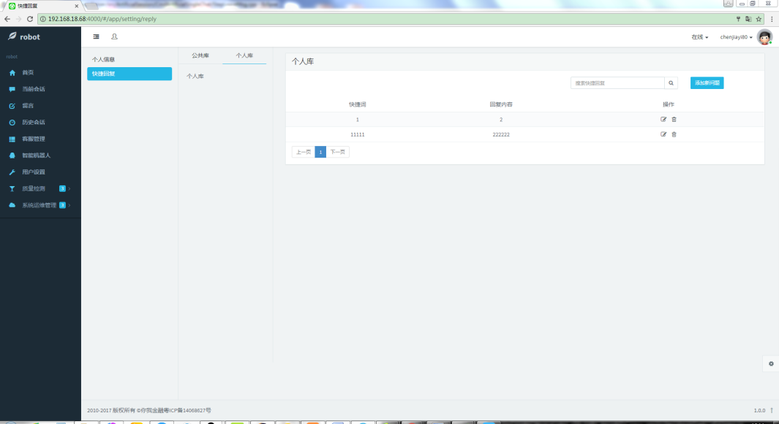
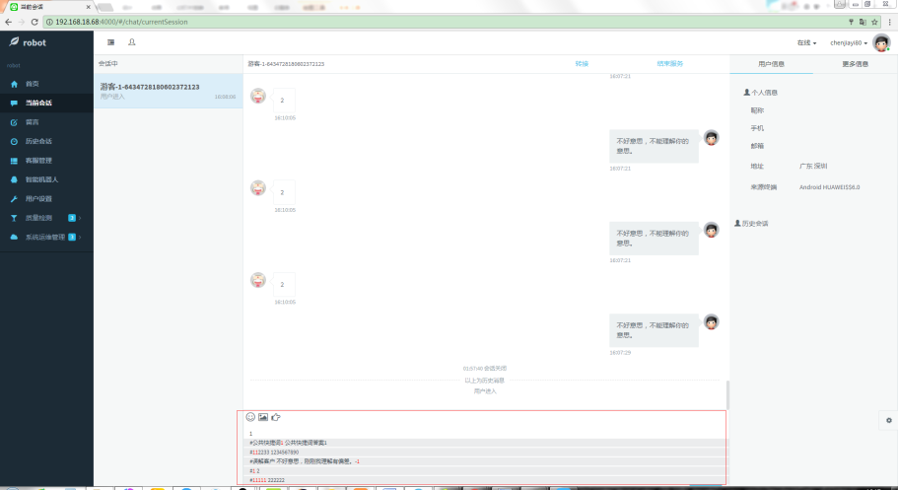
人工客服--用户设置
设置客服个人和公共快捷语，用于客服快捷答复。

Slide 10
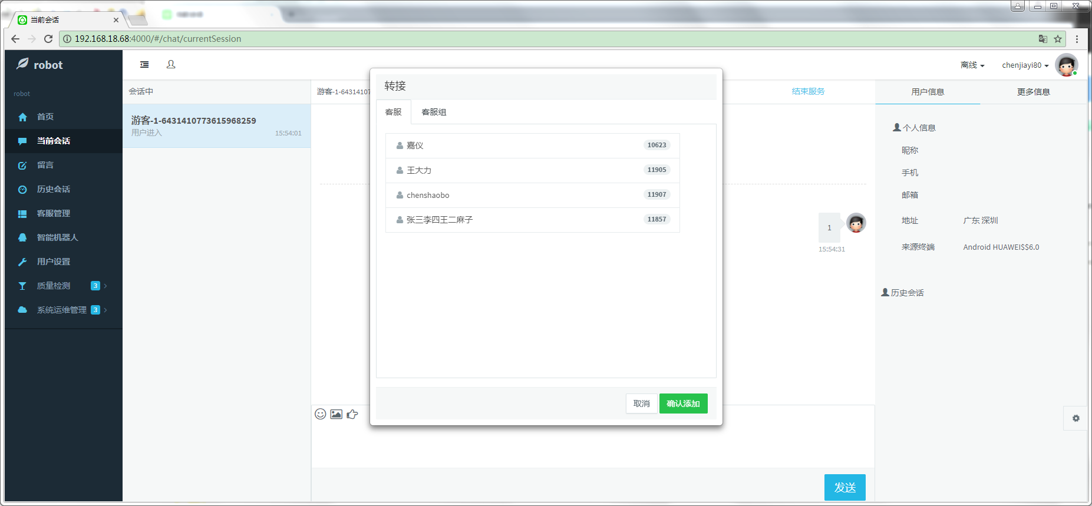
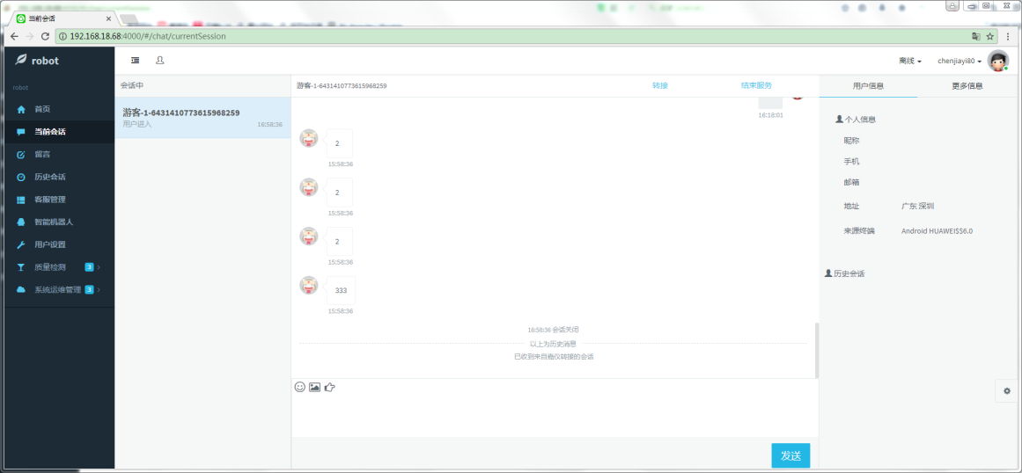
人工客服--客服转接
客服转接为正在进行人工会话的客服和管理员对访客进行新客服分配时，自行选择分配到接待人数较少并能接待新访客的客服。

Slide 11
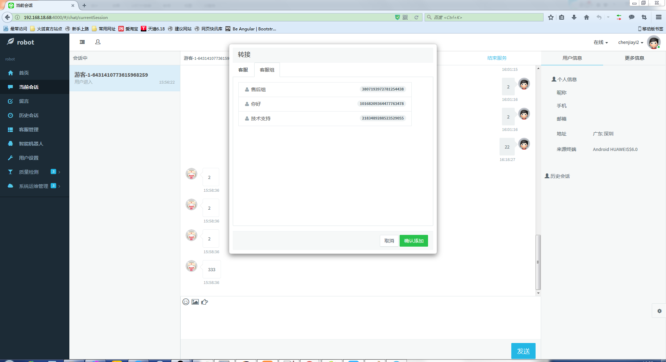
人工客服--客服组转接
客服组转接为正在进行人工会话的客服和管理员对访客进行新客服分配时，选择正在在线并可接待新访客的客服的客服组，由后端自动分配到接待人数较少并能接待新访客的客服。

Slide 12
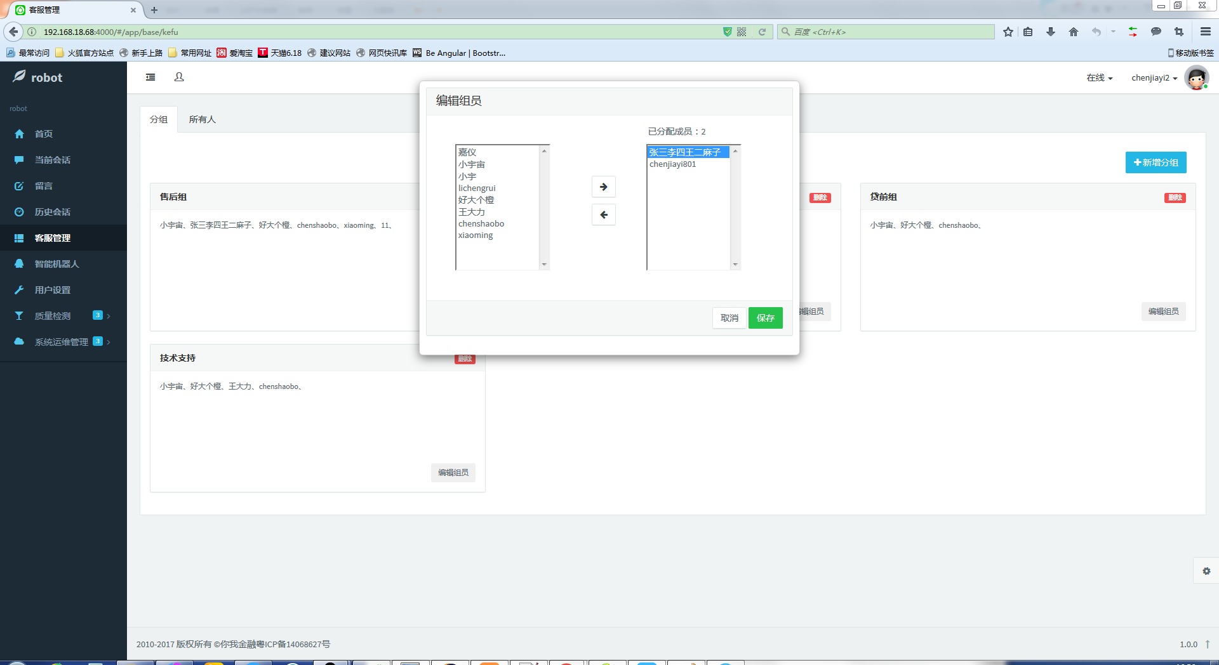
客服管理--客服组成员管理
客服组成员管理为管理员和超级管理员对客服和管理员进行客服分组划分管理。

Slide 13
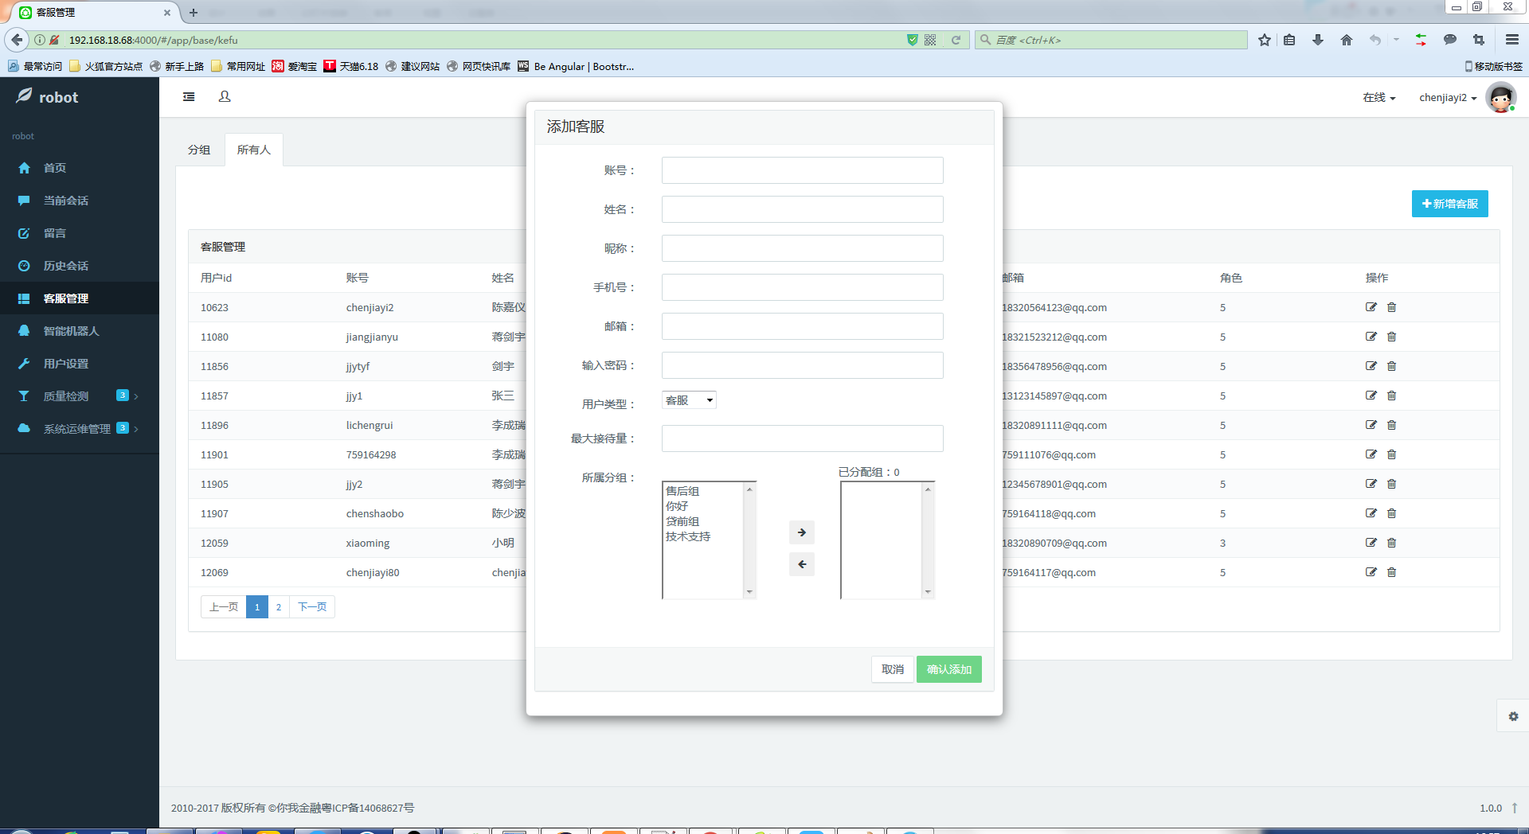
客服管理--客服编辑
客服编辑为管理员和超级管理员管理客服、管理员用户的接口，包括新增、删除等。

Slide 14
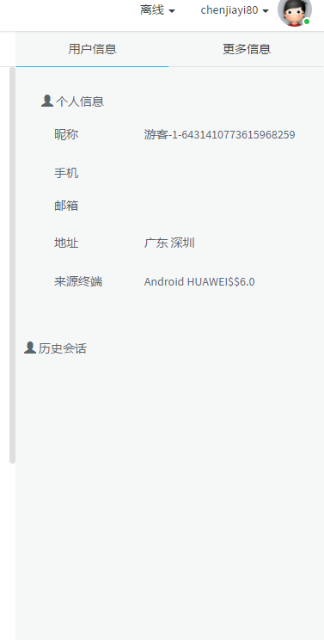
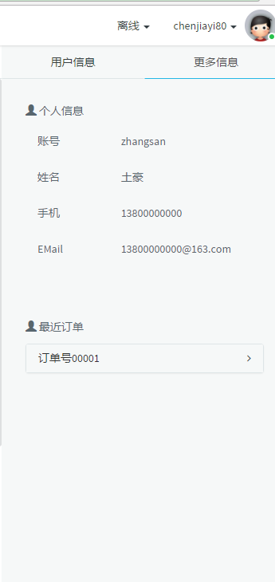
访客用户信息和企业用户CRM信息
用户信息为客服系统本身记录的用户信息，包括用户昵称、手机、邮件来源终端等。
企业用户CRM信息为企业用户（如你我金融用户）发送查询请求，经过客服后端转发到你我金融业务系统获取该用户在app中的用户信息和其他订单信息等。

Slide 15
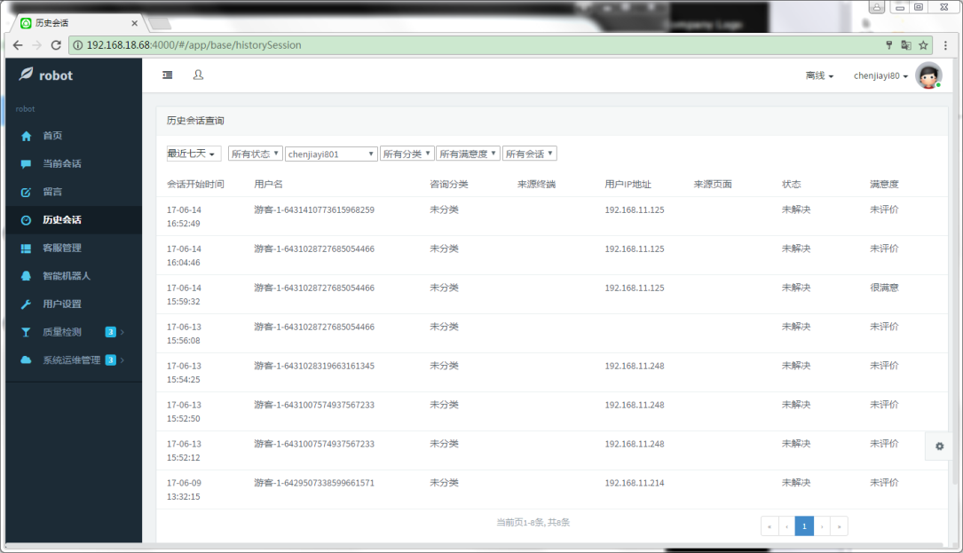
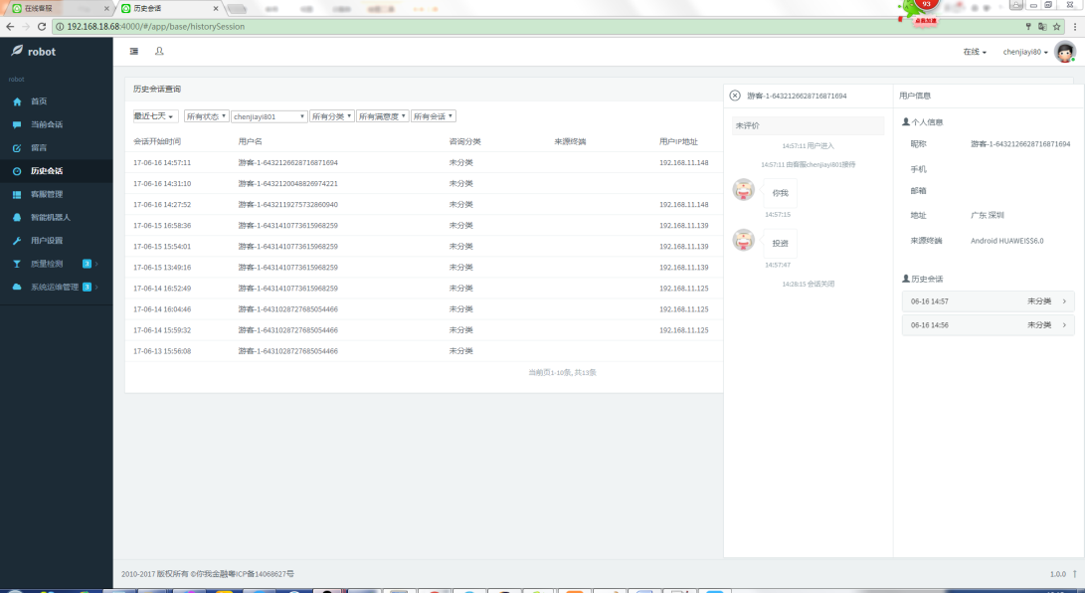
历史会话
历史会话为客服、管理员等查看根据、指定客服、时间段、会话问题解决状态、会话评价等维度，查询客服的历史会话信息，并发进一步查询指定历史会话的状态和聊天消息，以及该历史会话的访客的用户信息和历史会话列表。

Slide 16
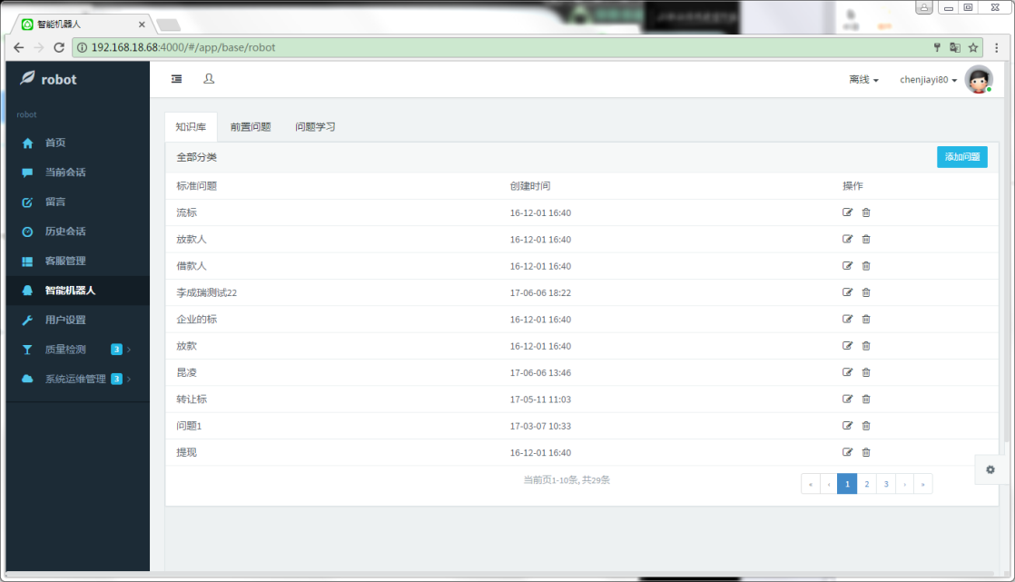
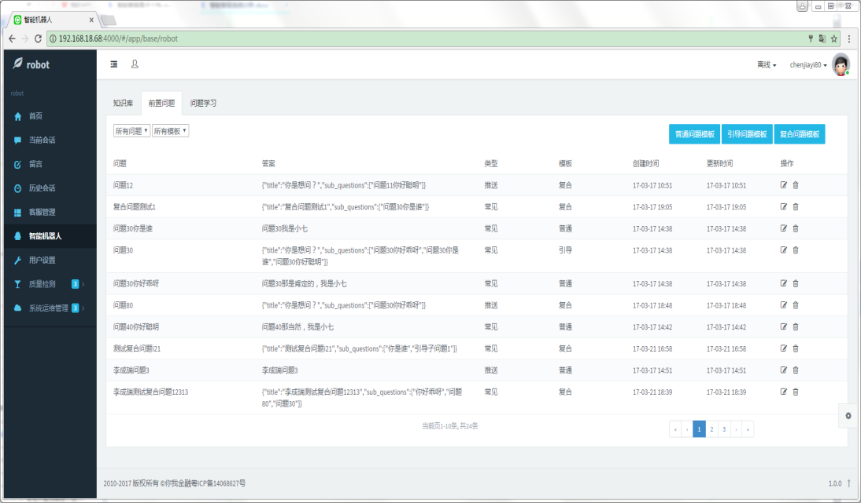
机器人知识库和热门问题
机器人知识库作为机器人问题和答案的数据来源。在机器人单聊时会匹配多个或者一个问题的答案，并返回前端。
热门问题分为推送问题和常用问题。推送问题会在进入机器人会话时，由服务器推送。

Slide 17
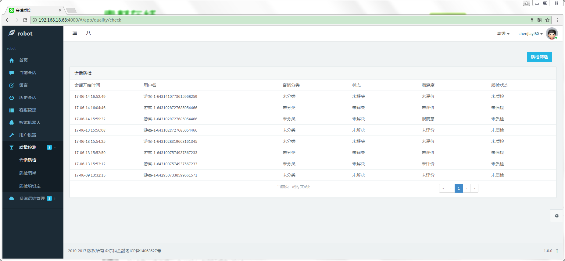
会话质量管理--会话质检筛选
会话质量检查是管理员对客服会话质量检查的记录。
质检结果页面主要是查询客服的质检考核情况。
质检结果页面提供搜索、时间范围筛选、解决状态、咨询分类、客服对象、满意度等多维度的筛选条件查询。
查询结果包含会话开始时间、用户名、咨询分类、接待客服、质检状态等信息。

Slide 18
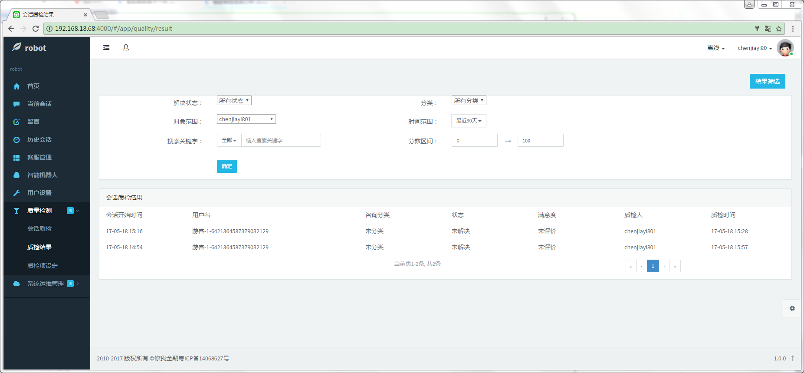
会话质量管理--质检结果筛选
质检结果页面主要是查询客服的质检考核情况（已质检的会话）。
质检结果页面提供搜索、时间范围筛选、解决状态、咨询分类（会话类型）、客服对象、满意度等多维度的筛选条件查询。

Slide 19
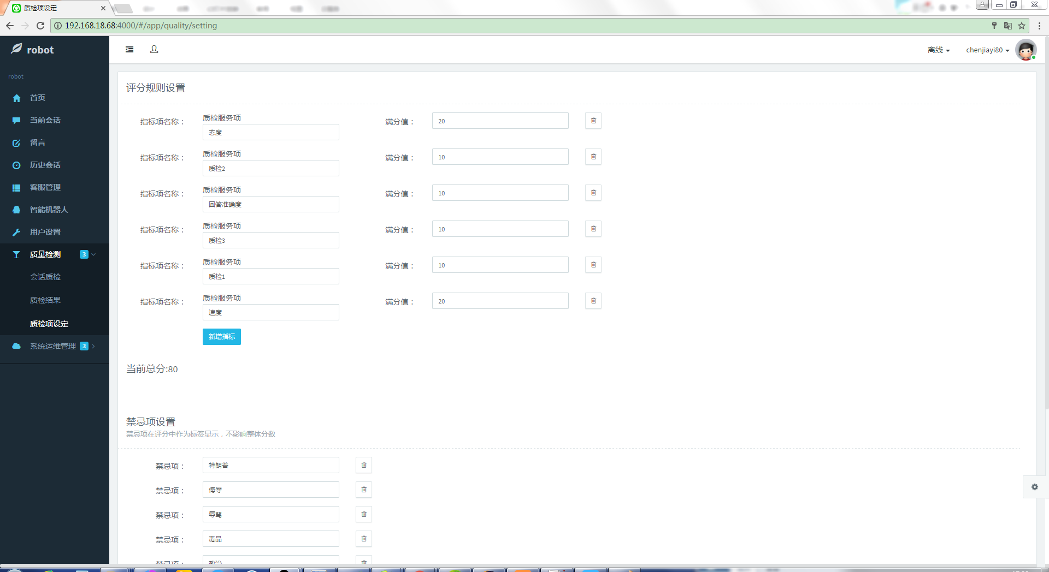
会话质量管理--质检评分和禁忌项设置
质检设定主要是自定义设置会话的考核指标及对应的指标分数。
通过质检可以设置评分规则，禁忌项设置。评分规则如服务态度、专业度、服务质量、响应速度、服务效率、服务周期等。

Slide 20
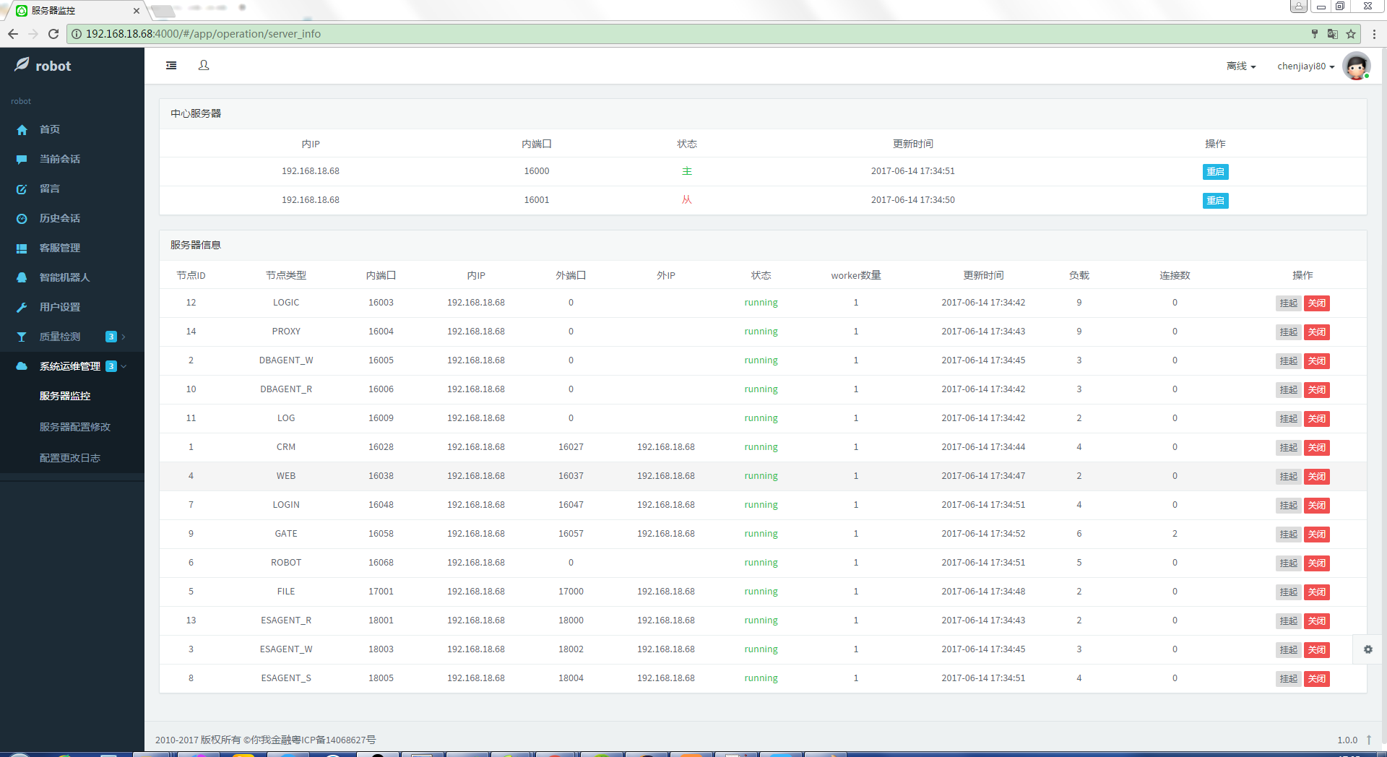
系统运维管理--服务器监控
服务器监控为运维和开发人员查看后台服务节点的运行状态，并可以通过后台web服务界面挂起、关闭、重启后台服务节点。

Slide 21
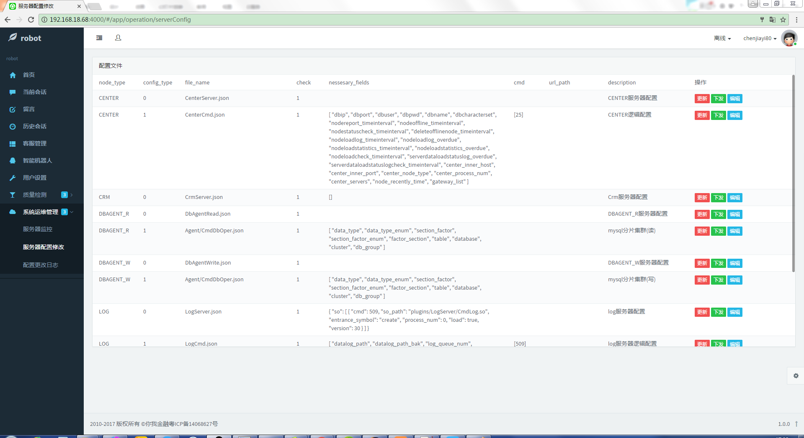
系统运维管理--服务器配置管理
服务器配置管理为运维和开发人员动态通过后台web界面不停机的修改后台服务节点的逻辑配置、日志级别和需要加载的动态库等。

Slide 22
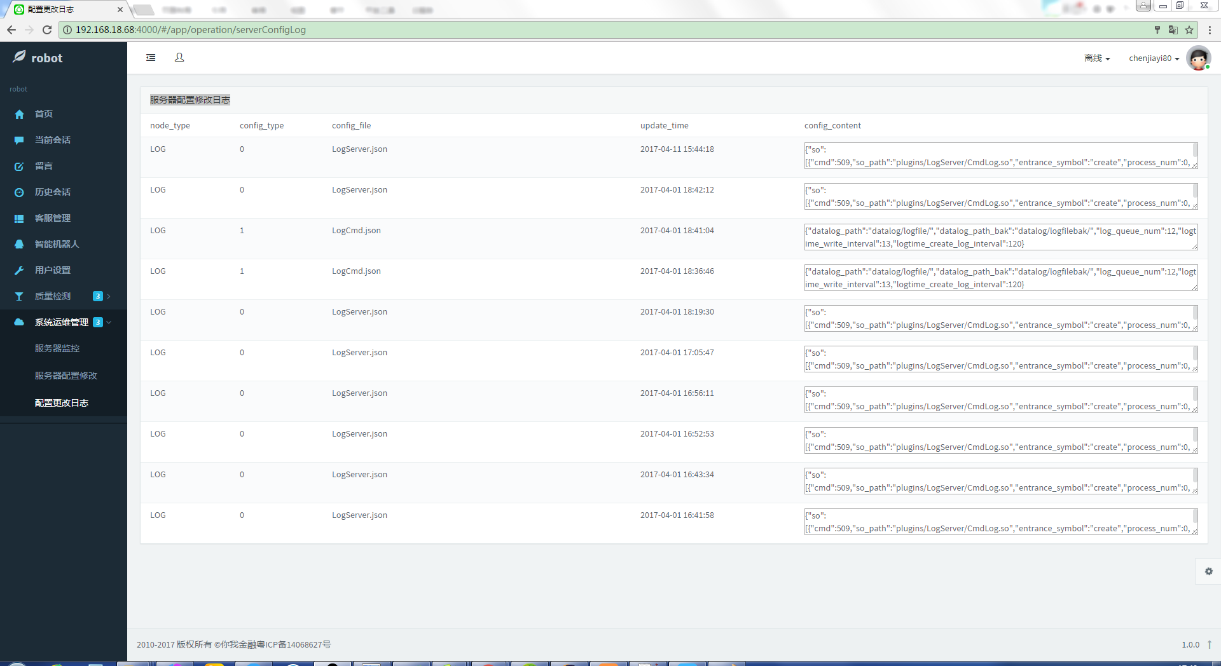
系统运维管理--服务器配置修改日志
服务器配置修改日志为开发、运维人员修改服务逻辑配置后，记录下来的用户行为日志。

Slide 23
后台框架设计--框架总体设计图

Slide 24
后台框架设计--节点类型说明
后台服务所有的节点都需要线上部署两个或以上，所有节点无单点。
访问层之上使用nginx作为服务代理提供高可用。
Center为中心服务节点，双节点热备份。
Logic为主要逻辑服务类型节点。
Login为登录服务类型节点。
DataProxy为存储代理服务节点，作为包括Redis代理和mysql的前端代理。DbAgentWrite、DbAgentRead为mysql的写、读代理服务节点。
Robot为机器人智能引擎服务节点，处理问题智能匹配,使用中文搜索匹配方式和热门问题完全匹配方式。中文搜索为全内存处理。
ESagentS、ESagentR、ESagentW 分别是日志统计类型节点、日志读、写节点，日志存储到ElasticSearch集群。写日志时保存本地文件，可由shell脚本批量提交。
FileServer为文件上传代理服务节点，中转文件数据存储到FastDfs集群。
缓存使用redis cluster集群，支持多主多从集群。
持久性存储使用MariaDB Galera Cluster，支持多主集群。

Slide 25
后台框架设计--网络框架
进程交互
starship服务器在使用Master-Worker模型时，会涉及到主进程和工作进程的交互和工作进程之间的交互。
这两类交互目前使用socket方式。
1.Master-Worker交互
Worker上报运行负载数据
Worker请求重新加载配置
Master转移新接收连接到指定Worker，或者负载最小Worker
2.worker-worker交互
任意 worker可以发送给任意worker，即便不在同一个节点。

Slide 26
后台框架设计--事件驱动模型
使用事件驱动模型实现事件处理的异步和非阻塞。
基于Libev事件库，Reactor模式的框架,使用非阻塞IO和IO多路复用，应用于IO密集场景，
提高并发量和吞吐量。
参与者包括：
文件描述符、同步事件分离器（epoll）、事件处理器（ev_io等）、Reactor管理器（ev_run）。参考图如下：
模型结构为： 一个事件循环，以事件驱动和事件回调方式实现业务的逻辑。
目前使用同步事件分离器使用epoll水平模式。

Slide 27
后台框架设计--握手协议
服务内部连接，使用4次握手协议：
1）建立了网络连接
2）双方获取了对方工作者的信息

Slide 28
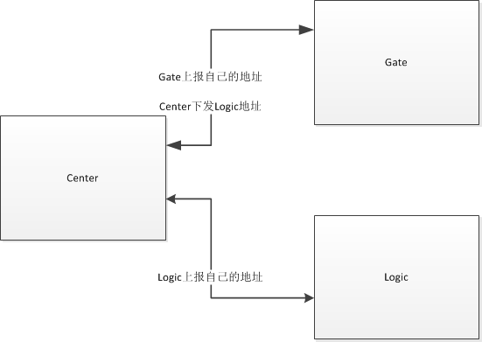
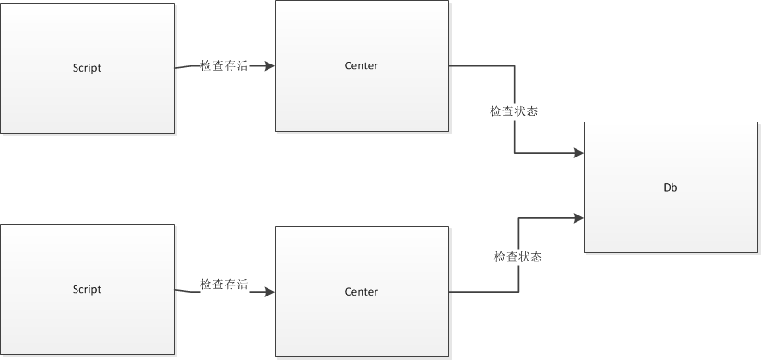
后台框架设计—中心控制服务
中心节点：
监控集群健康
管理集群路由
中心节点双机热备份：
如果主节点宕机，而从节点在线，则会发生主从切换。
中心节点定期上报状态到DB。

Slide 29
后台框架设计--解码器
目前支持协议：
1）自定义pb协议（消息头为二进制、消息体为pb）
2）websocket协议，消息头为二进制、自定义数据体为json格式
3）websocket协议，消息头为二进制、自定义数据体为pb格式
4）http协议（http 1.1，支持chunked编码）
5）内部pb协议（不开放，消息头和消息体都为pb）
自定义消息体支持ZIP、GZIP压缩算法，RC5加密算法。
接入层节点的连接初始化时支持协议编解码器的替换。
目前支持的是websocket json（2）或者websocket pb（3）与http（4）或者自定义pb协议（1）
接入层节点被连接后，在接收到第一个消息时，判断消息的结构，从而自动切换解码器。连接初始化完成后，则不再切换。
如可自动判断是websocket 协议还是http协议还是自定义pb协议。

Slide 30
后台框架设计--框架性能
测试物理机是6核cpu，16G内存，300.0 GB硬盘，1000Mb网卡和路由。以下测试各个类型节点均为单节点单工作进程（同类型可支持拓展多节点多工作进程）。
服务 | 功能 | 并发连接 | 每连接的请求数 | 高峰平均并发(trans/sec)
Web服务器代理（http解码） | 返回默认响应 | 300 | 300 | 23255.81qps(原来8973.08)
从web服务器代理，经过dataproxy代理，redis，dbagentwrite代理，mysql | 发送写数据请求 | 400 | 300 | 1861.16
从web服务器代理，异步发送dataproxy代理，redis，dbagentread代理，mysql | 发送读取数据请求 | 1000 | 300 | 929.34
从web服务器代理，异步发送dataproxy代理，redis（数据存在于redis中） | 发送读取数据请求 | 300 | 300 | 14657.98（string类型读） 12228.26 （string类型写） （原来：3770.42（hmget获取哈希表单个键的20多个fields） 6000+（简单string类型））

Slide 31
后台框架设计—第三方服务性能
服务 | 功能 | 并发连接 | 每连接的请求数 | 高峰平均并发(trans/sec)
访问单一nginx http服务下的fastdfs文件存储 | 访问单一图片1.24 MB | 300 | 300 | 1106.20 trans/sec 吞吐量1377.91 MB/sec
经过代理FileServer，获取tracker服务（fastdfs）的路由，再访问storage服务（fastdfs） | 上传20字节字符串请求 | 300 | 300 | 1666.67 trans/sec
redis单实例 | 指令测试 | 1000 | 100000 | SET: 102145.05 requests per second GET: 101010.10 requests per second MSET (10 keys): 55035.77 requests per second
shell客户端发送文件到ES单实例 | 单进程串行提交文件 多进程并行提交文件 | 1/100 | 100/1 | 串行：10164 条 /秒 10.1 文件(239kb/1000条)/秒 并行：18182 条 /秒 18.2 文件(239kb)/秒
nodejs单进程服务 | 访问客服登录页面 | 200 | 200 | 818.67 trans/sec
nginx单进程服务 | 访问访客页面 | 300 | 300 | 9594.88 trans/sec

Slide 32
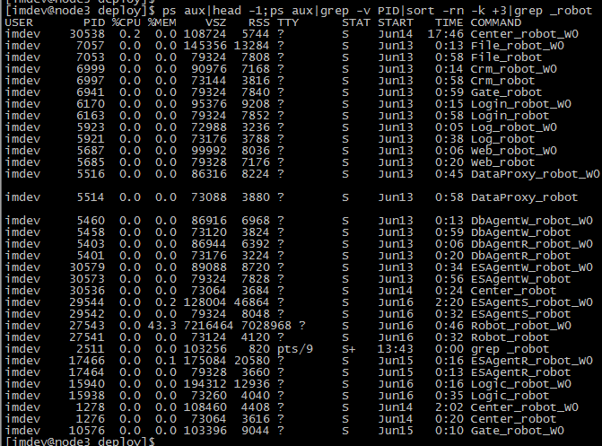
后台框架设计--节点资源占用
节点资源占用如左：
空闲时单节点cpu使用率大致不到单核百分之3，内存使用率大致不到百分之1.
节点的其他的逻辑需要的内存占用\cpu占用，与逻辑本身有关。如中文搜索引擎节点需要全加载62w词库，则需要6或7G的内存。

Slide 33
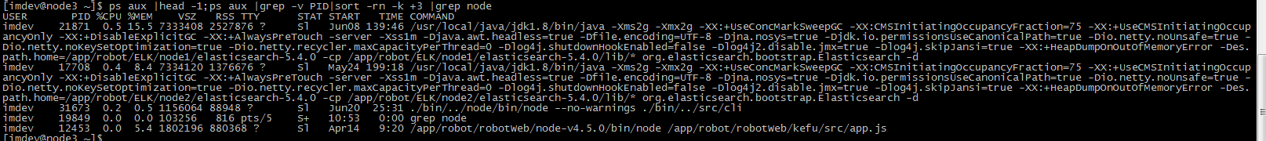
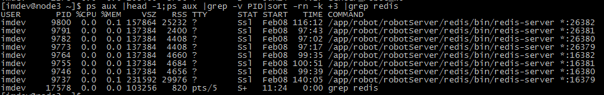
后台框架设计--第三方节点资源占用
启动ElasticSearch两个节点的集群，闲时内存分别占用15%和8%，cpu占用0.5和0.4。
nodejs闲时内存占用5.4%,几乎没占用cpu。
redis服务闲时几乎不占用内存和cpu，后期内存占用与逻辑有关。
mysql服务闲时也占用较少内存和cpu.

Slide 34
后台框架设计--开发代码量
统计c++后台服务
模块代码行数：
ESAgent : 3928 ES代理
loss : 14561 自定义库
Starship : 46160 网络框架
LogicServer : 52152 逻辑服务
proto : 111418 协议
RobotServer : 6063 机器人问题搜索
FileServer : 12549 文件代理
CrmServer : 1366 外接app用户信息
LoginServer : 2760 登录
GateServer : 2315 网关
CenterServer : 7393 中心
DataProxyServer : 6054 存储代理
WebServer : 3017 性能测试http服务
DbAgentServer : 1708 mysql代理
all line: 271444所有代码（除第三方库外）
逻辑和框架代码行数：
158318
逻辑代码行数：
97597
框架代码行数（loss +Starship ）：
60721

Slide 35
后台框架设计--登录流程
流程如下：
（1）AppClient（或WebClient）请求预登陆登录服务器LoginServer,LoginServer检查用户账号信息并返回允许登录的网关节点GateServer信息(ip和端口)和用户信息。
（2）请求预登陆时，需要发送账号和密码，LoginServer访问DataProxy后验证其用户名密码。若是游客、企业用户类型，如果没有该账号则创建新用户，如果有账号和密码则直接登录。
（3）登录GateServer时，AppClient发送到GateServer的握手协议含用户id和登录token。GateServer转发登录消息到LogicServer，LogicServer会检查用户id和登录token。
（4）支持不同APP接入，每个app的客服应用对应一个网址和一个appid，预登陆请求时附带网址字段，如http://niwojinrong.niwokf.com。

Slide 36
后台框架设计--网关防外挂
网关可提供冗余校验功能：
const oss::uint8*pBuffer=(const oss::uint8*)msgBody.c_str();//从消息体开始验证
oss::uint32 dwMsgBodySize= msgBody.length();//消息体长度
oss::uint32 ret = 0xBC;//特殊的key
const oss::uint8 *pb = (const oss::uint8*)pBuffer;
while (dwMsgBodySize > 0)
{
ret ^= *pb;
dwMsgBodySize--;
pb++;
}
uint64 loginToken = basicinfo.login_token();//用户在线状态的登录token，动态key
//计算校验码
ret^=(oss::uint32)(loginToken & 0xFFFFFFFF);//登录时分配的登录token作为校验的key
计算出来ret与消息头的冗余字段checksum需相同。
以后可外加消息头的序列哈seq递增校验。
本功能需要客户端支持，目前没有开放校验。

Slide 37
技术关键点--中文搜索
分词算法
基于TRIE索引树（字典树）的逐字匹配算法,是建立在树型词典机制上，
匹配的过程是从索引树的根结点依次同步匹配待查词中的每个字，可以看成是对树 某一分枝的遍历。查询复杂度只跟请求问题长度有关，查找字符串的时间复杂度为O(1)。为简化处理和优化性能，每查询出关键字后，从关键字的最后字节之后开始查询下一个关键字。
索引问题（分词:问题 1 : n）
每个问题搜索出所有的分词，把所有的分词进行哈希并保存到map表，map表的键为分词的哈希值，哈希表的值为文档的内容，每个分词对应多个文档。
内存加载
在程序启动加载所有的分词和引擎问题的文档内容（包括问题和答案,问题和其内容保存在redis和mysql）。
增量问题
修改知识库问题时，会增量发送到搜索引擎，并在下一个定时器触发时重建索引。每隔较长一段时间也会重新全量获取引擎问题的文档内容，并重建索引。

Slide 38
技术关键点--中文搜索
全量问题
定期检查文档是否需要重建，记录最近重建分词map表时间。
词库停用词
属于停用词的单词，不会被加载到单词索引树。
问题检索 最大匹配方案
每个请求的问题搜索出所有的分词，每个分词获取其对应的一个或者多个问题的文档，并把所有的结果进行合并，被匹配文档id最多的则选择为相关度最大的文档，并返回其对应的文档内容。
问题检索 编辑距离方案
对于被匹配分词个数相同的文档，比较其引擎问题与请求问题的编辑距离，距离较近的优先级越高。
编辑距离，指两个字串之间，由一个转成另一个所需的最少编辑操作次数，使用动态规划公式实现。
词频计数
问题若被匹配到相同的关键词也作为不同分词计算。

Slide 39
技术关键点--中文搜索
词库来源于搜狗词库
在程序启动时，加载所有的词库到单词索引树，会消耗一定的内存建立常驻内存的单词索引树。
加载62w中文词、50机器人问题，使用内存6g。
单节点单进程测试计算能力（不计算网络处理）：
请求问题长度约20字节，循环次数10000，使用时间320ms，约为31250qps。
请求问题长度约300字节，循环次数1000，使用时间630ms，约为1587qps。

Slide 40
技术关键点--Elasticsearch日志
Elasticsearch代理分为读节点ESAgentR、写节点ESAgentW和统计节点ESAgentS。

Slide 41
技术关键点--Elasticsearch日志
读节点ESAgentR接收前端发送的请求，检查其权限和查询语句，转发到Elasticsearch节点获取查询数据并返回。
写节点ESAgentW接收内部服务节点Logic发送的日志请求，并写到本地文件，由crontab程序定时执行脚本发送日志文件到Elasticsearch节点。
统计节点ESAgentS定时统计人工会话消息，基于用户会话协同过滤和机器人引擎问题协同过滤，发送到Robot节点，进行文本分类和进一步排序问题优先级，分析出有价值的用户消息，保存到存储，作为机器人问题推荐的数据基础（需要进一步优化准确度）。

Slide 42
技术关键点--文件服务
在客服系统中，文件服务用于上传图片。
客户端上传图片到文件代理服务FileServer，FileServer检查该用户的token，由文件内容生成文件缩略图，并分别上传文件和文件缩略图到FastDFS存储服务，上传文件成功后把获取到的文件id保存到redis存储作为文件唯一性依据。相同内容的文件只会上传一次。
FastDFS存储服务把文件保存到本地，并由nginx的http服务提供访问图片服务。

Slide 43
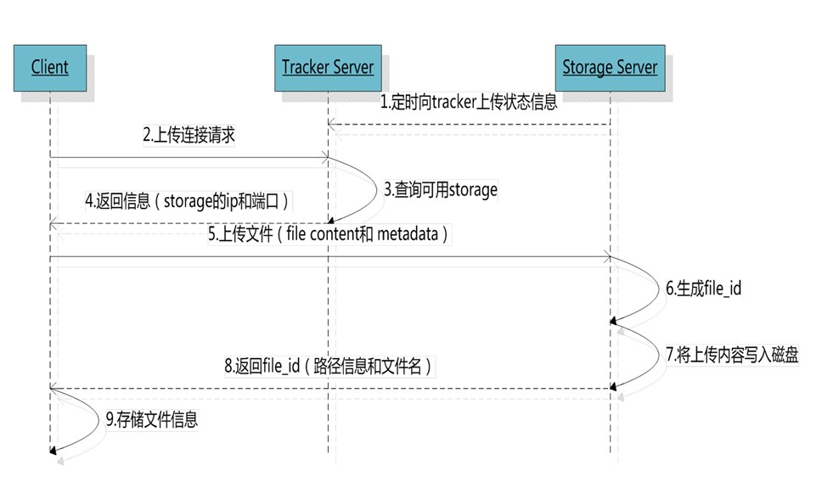
技术关键点--文件服务
基于开源文件分布式存储服务FastDFS搭建文件服务集群。
FastDFS是一个开源的，高性能的的分布式文件系统，他主要的功能包括：文件存储，同步和访问，设计基于高可用和负载均衡，FastDFS非常适用于基于文件服务的站点，例如图片分享和视频分享网站
FastDFS有两个角色：跟踪服务(tracker)和存储服务(storage)。
跟踪服务：控制调度文件以负载均衡的方式访问；
存储服务：文件存储，文件同步，提供文件访问接口，同时以key value的方式管理文件的元数据。
上传过程如下：

Slide 44
技术关键点--推荐机器人问题
基本上本着基于用户消息过滤和基于机器人问题过滤原则。
具体参数可在配置中修改。
基于用户消息：
访客是客服关心的用户。消息来源于会话，需要过滤优质会话。
基于机器人问题：
机器人问题属于核心的常问的问题。与机器人问题相关度高的访客问题则是机器人需要学习的问题。

Slide 45
技术关键点--推荐机器人问题
过滤会话：
（1）机器人会话能解决的则不需要人工会话。需要推荐的内容来源于用户类型会话。如会话类型为人工会话。
（2）评价为很满意的会话，表示客户有较强的咨询需求，并且该问题得到较好的解决，需要推荐的问题来源于该类会话的会话消息。
（3）推荐需要是最近的一些会话的消息，即创建时间为一天内。
过滤会话消息：
（1）只推荐的需要推荐的会话内的会话消息。即过滤会话信息，参考会话信息分析。
（2）只推荐来源于游客、企业用户的会话消息。
（3）与已编辑的机器人问题相关度较高的优先推荐，如与已有机器人问题最大匹配单词数较大与最小编辑距离在推荐范围内的，控制推荐数量。（参数可配置）
（4）对问题进行文本分类。（分类类别来自搜狗词库）

Slide 46
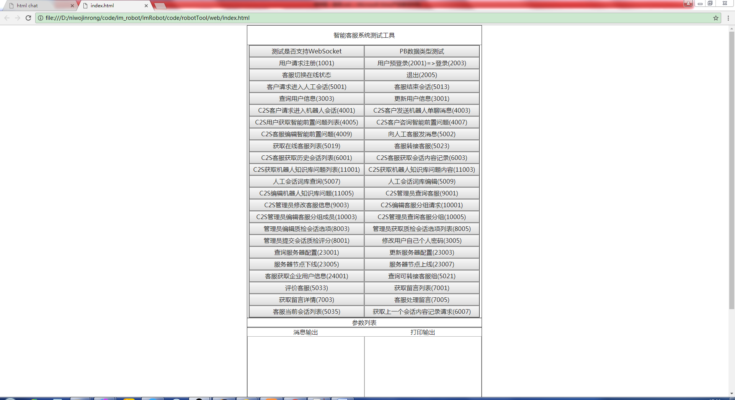
技术关键点--功能测试工具
js web版功能测试工具。后台开发人员可以自己开发并测试功能点，无需编译，可以提高开发效率和提高测试质量。

Slide 47
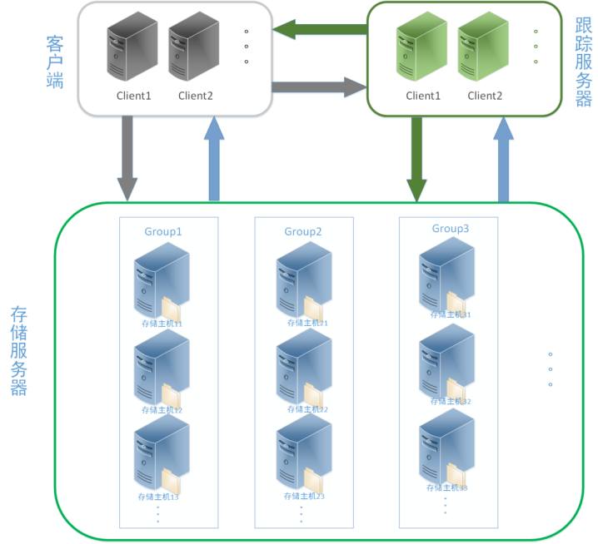
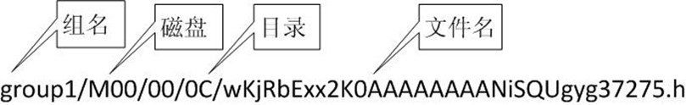
未来规划--文件服务器分布式部署和代理处理
双机拓展
多机拓展
生成文件ID
上传和下载由tracker获取访问存储，tracker可根据文件ID分片处理，storage支持数据同步。
一般需要部署双机热备份，可拓展多机。

Slide 48
未来规划--ES分布式分片部署和代理处理
双机拓展
可拓展多机
主分片需要分布在不同物理机。每个主分片对应至少有一个副本分片，需要被分配到别的物理机。
代理需要增加分片选择功能。如可根据http的url的routing字段选择分片。

Slide 49

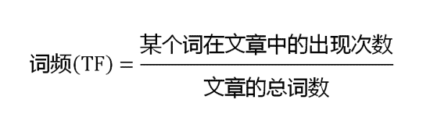
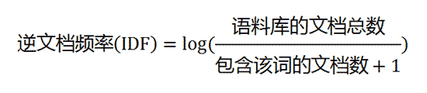
未来规划--中文搜索引擎优化
准确率优化：
（1）词频匹配方案，增加词权重，如TF-IDF算法等。TF-IDF如下：
目前已实现最大中文分词匹配（词组评分）和逆文档率评分。
（2）测试自然语言处理的语法分析，如中文依存句法分析等方案的准确率。
知识库拓展：
（1）机器人知识库拓展，增加闲聊库。

Slide 50
未来规划--智能问题推荐引擎准确率优化
优化过滤规则：
基于访客消息与机器人问题协同过滤的条件，如控制需要匹配的关键词数，需求会话的类型等。
优化推荐排序优先级：
TF-IDF算法
优化提取消息内容：
基于词频统计的自动摘要算法
句子的信息量用"关键词"来衡量。如果包含的关键词越多，就说明这个句子越重要。对消息划分句子。句子的重要性 = （包含关键词数量）的平方/句子的长度。只有重要性达到配置值的句子才作为推荐的内容。
提供推荐理由说明：
推荐理由来自于过滤的规则等。

Slide 51
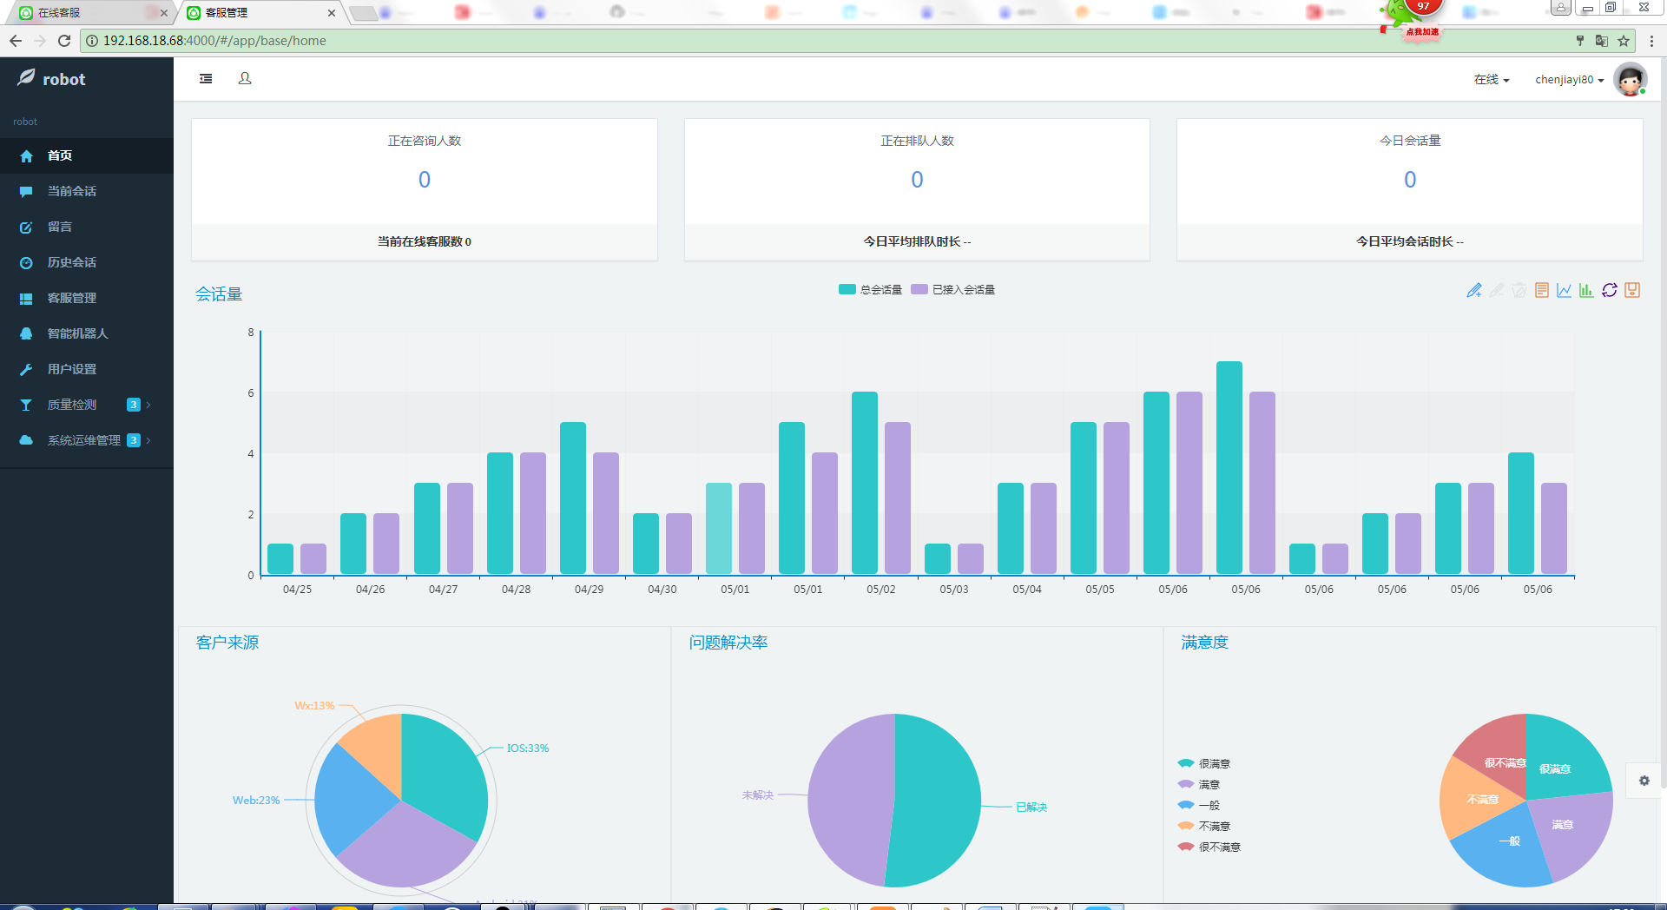
未来规划--管理后端接入日志分析图
目前展示的为模拟数据，后台已提供日志查询接口，需要前端接入处理。前端发送请求到ESAgentR代理，由其检查用户权限，然后转发ElasticSearch集群。

Slide 52
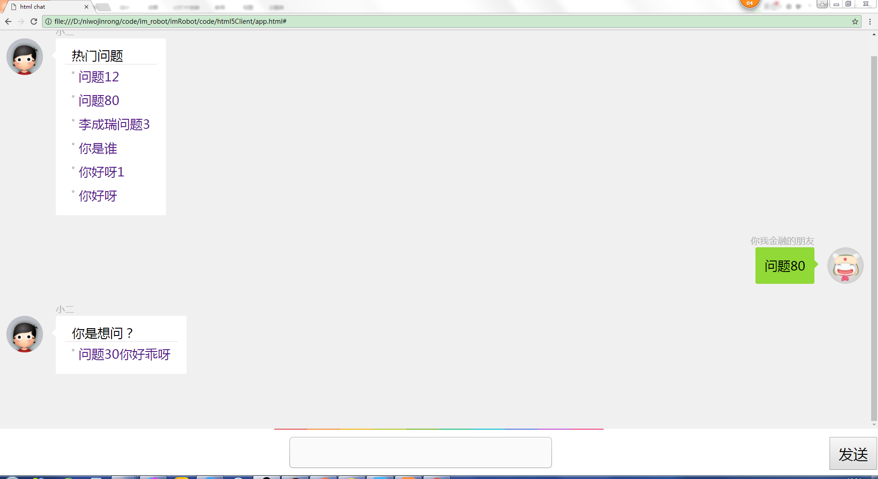
未来规划--h5端开发与优化
目前提供展示版的h5端，之后可增加其他访客端协议，优化相关界面功能。

Slide 53
Thank You !
你我金融
编写人：陈嘉怡

